Slide 1
Mini-rim型THGEM的应用及微针探测器的研究
章爱武，俞伯祥
中科院高能物理研究所探二组
2012.01.05

Slide 2
报告内容
Mini-rim型THGEM探测器的应用
10*10cm²、20*20cm²的实验结果
分压电路板应用于双层THGEM
THGEM应用于测量alpha粒子
符合LXe应用要求的圆形THGEM探测器
微针（LM）探测器的研究
LM的结构及原理
LM电场分布与电子漂移
LM单元性能测试
小型LM阵列的测试

Slide 3
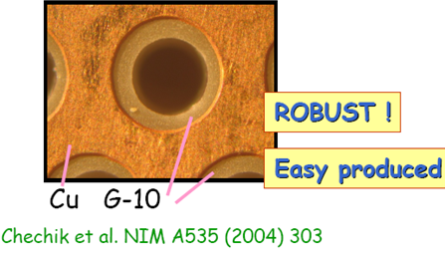
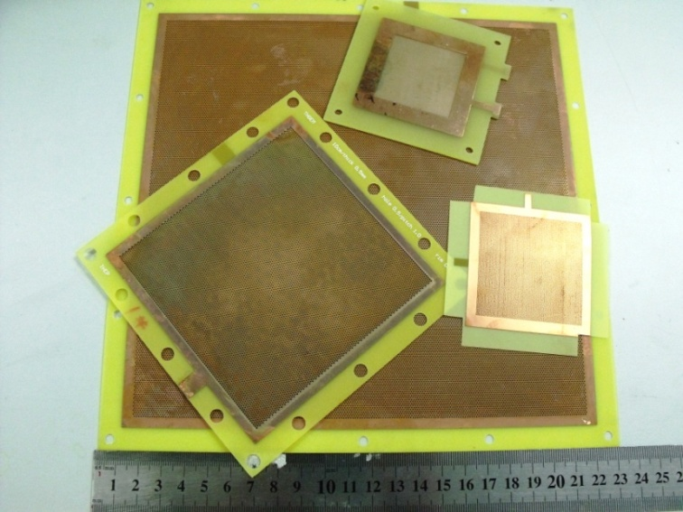
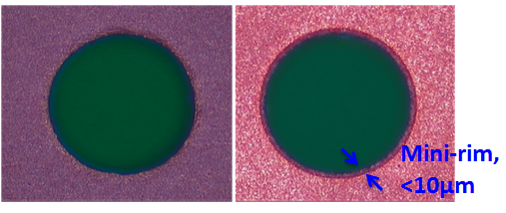
1.1 mini-rim型THGEM vs 传统型THGEM
rim~100μm
传统型THGEM
Mini-rim型THGEM
20cm

Slide 4
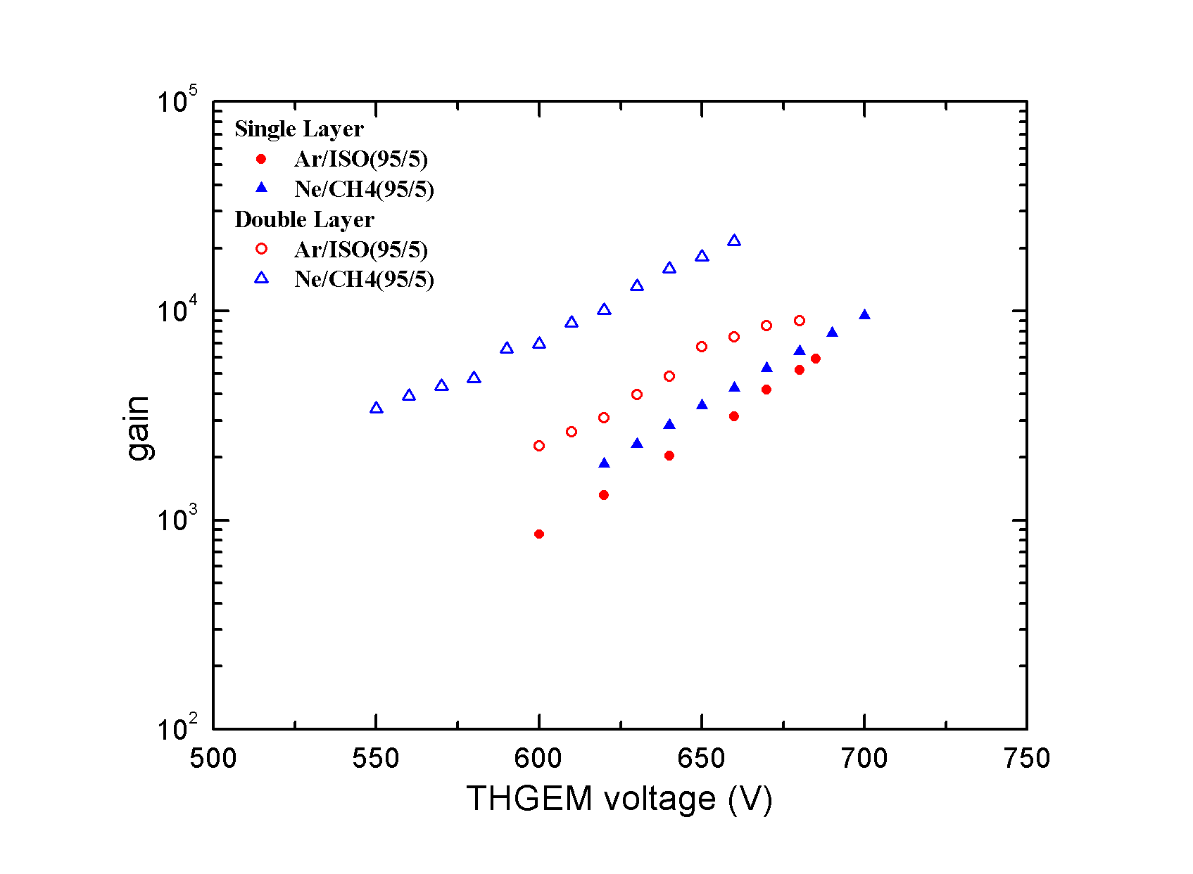
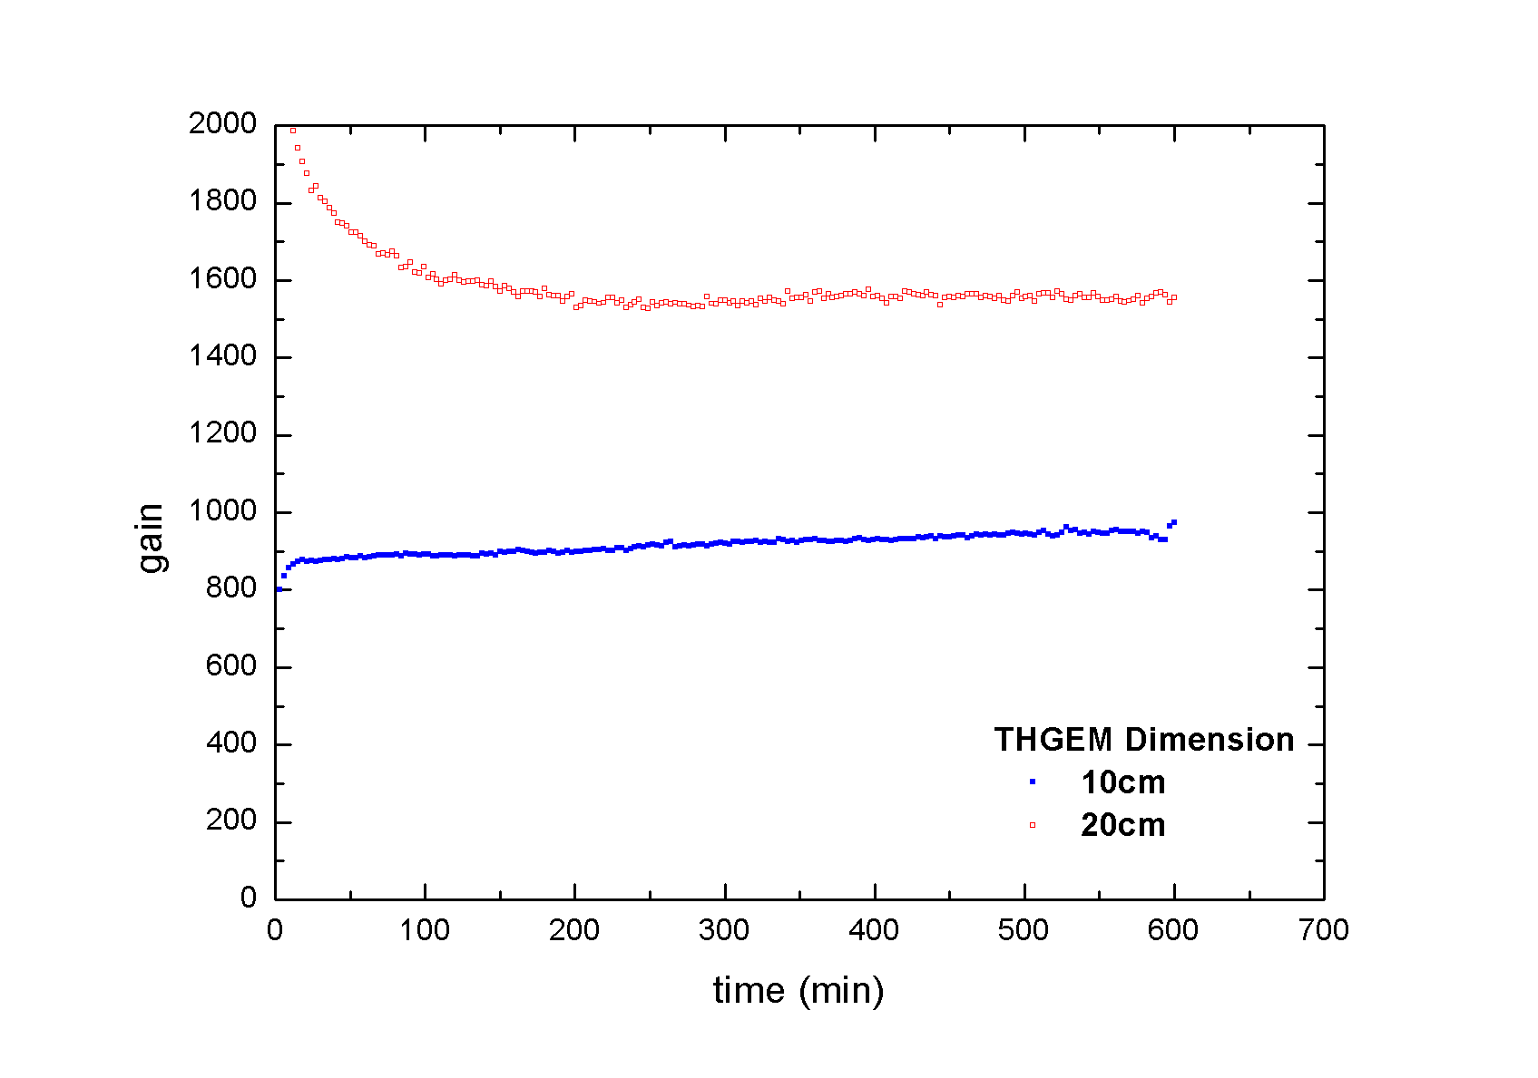
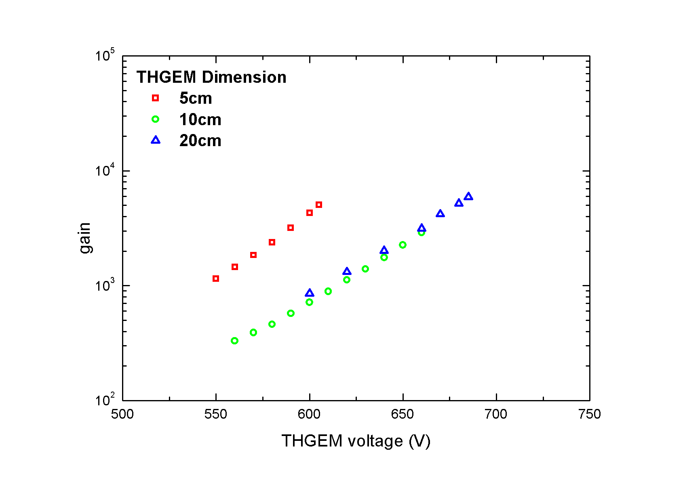
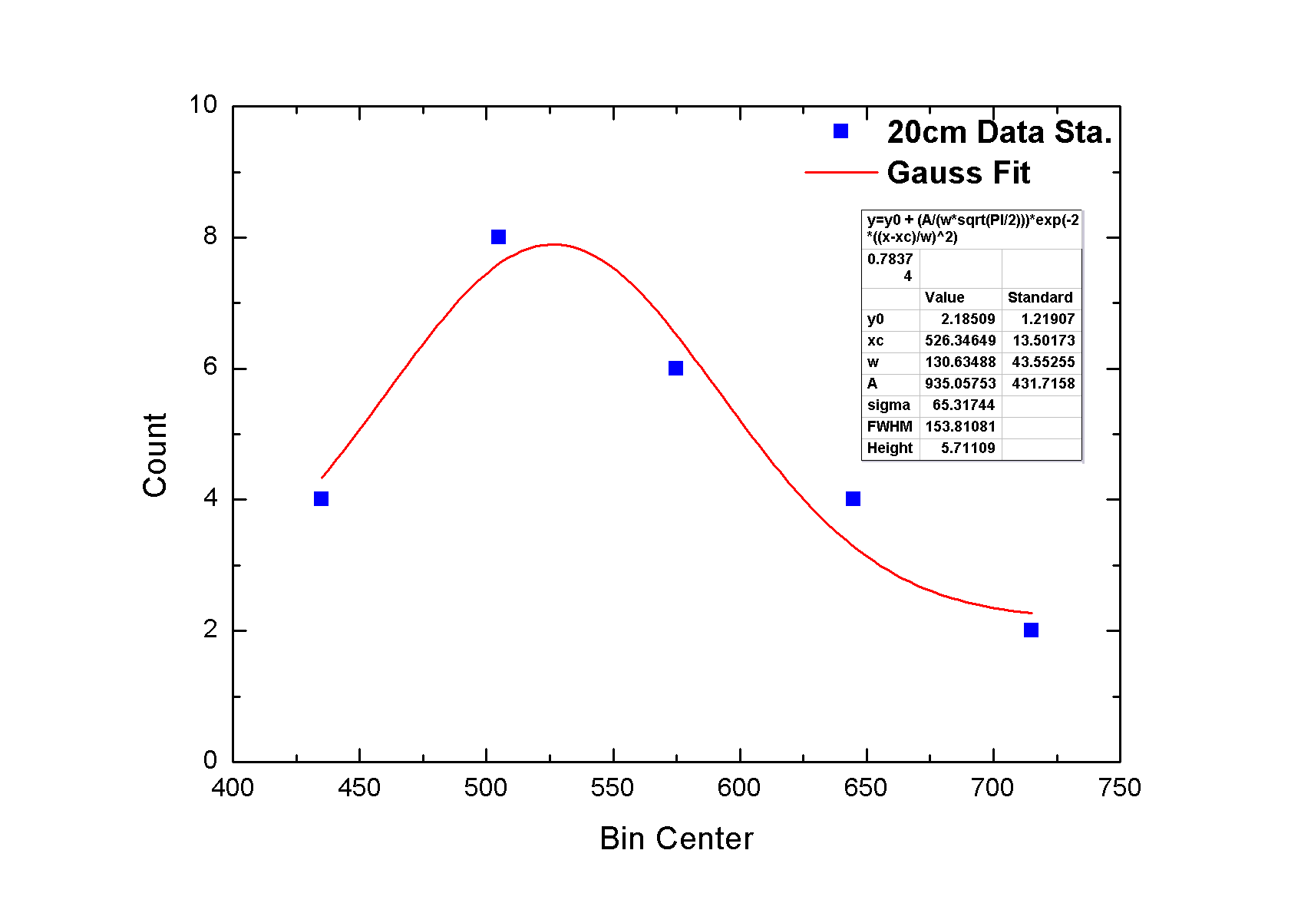
1.2 10cm*10cm、20cm*20cmTHGEM实验结果
稳定性
20cmTHGEM 增益 >10⁴
单层增益对比
Ar/ISO(95/5)
12%
20cm均匀性

Slide 5
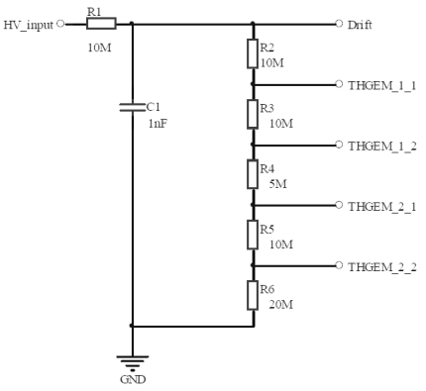
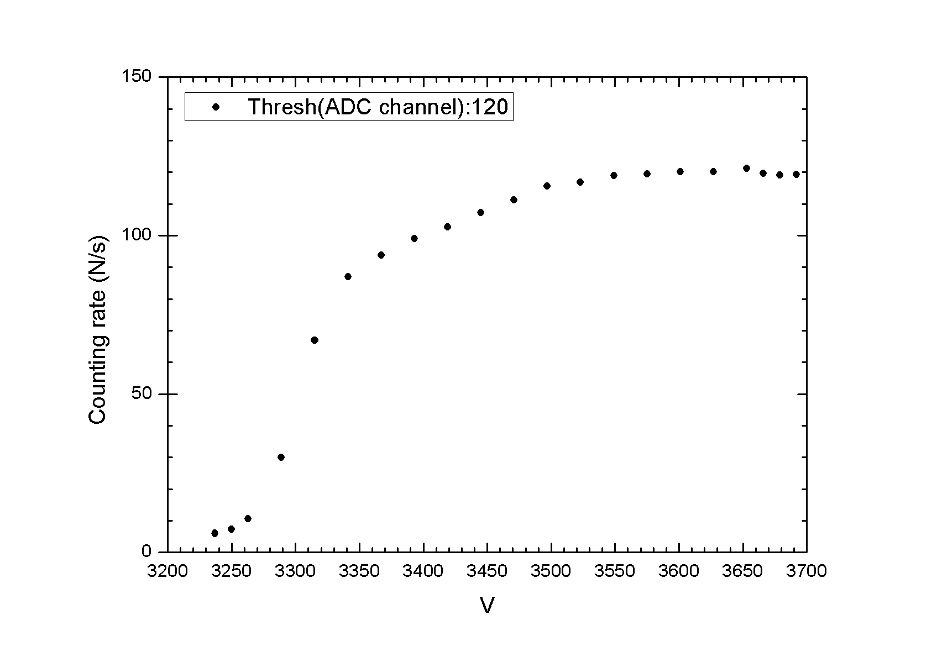
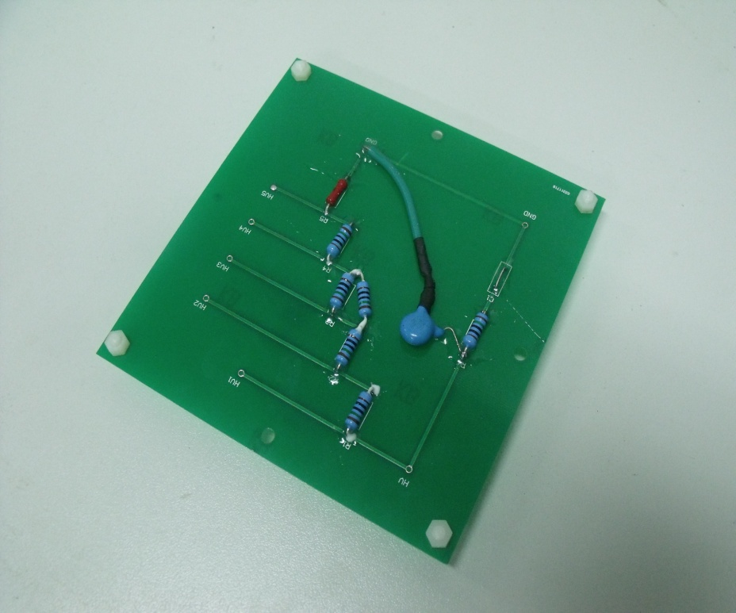
1.3 分压电路板应用于双层THGEM
由于双层THGEM需要至少5路高压，所以在应用时往往需要多路的高压支持，为了减少硬件成本，开发了一个分压电路，只需要一路高压就可以完成对整个探测器的高压需求。
开始打火
高压分配电路
分压比：根据THGEM厚度变化而变化，薄的THGEM需要的总电压小一些
计数率曲线
（10cm*10cm的
500um厚的THGEM）

Slide 6
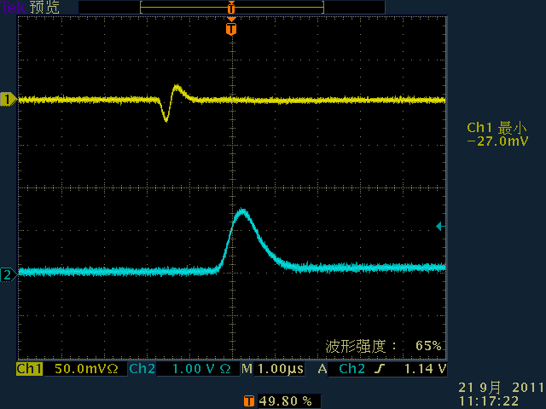
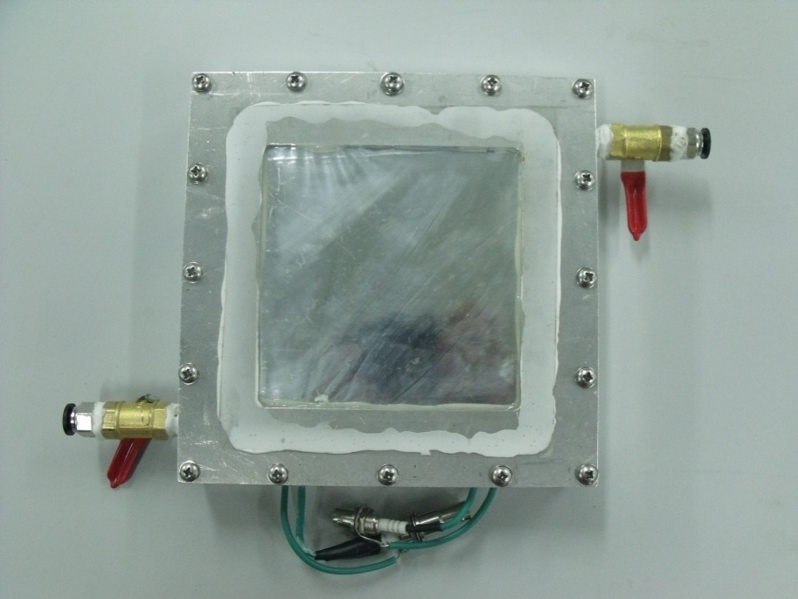
1.4 THGEM测量α、β闭气式探测器研究
测试到了alpha粒子的信号；
入射窗需要很薄（10um厚mylar膜）！
正在进行闭气式用于alpha测量的THGEM探测器研究！

Slide 7
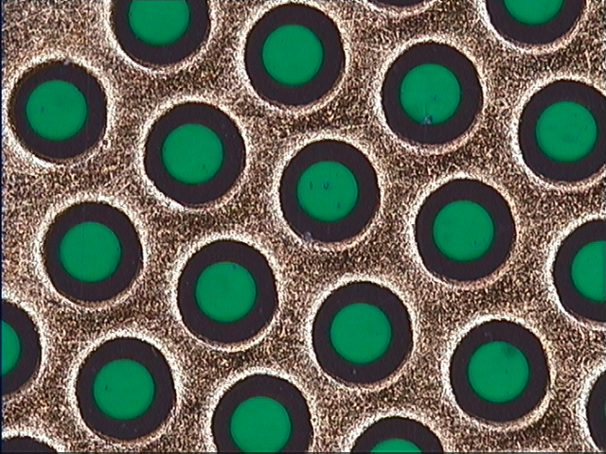
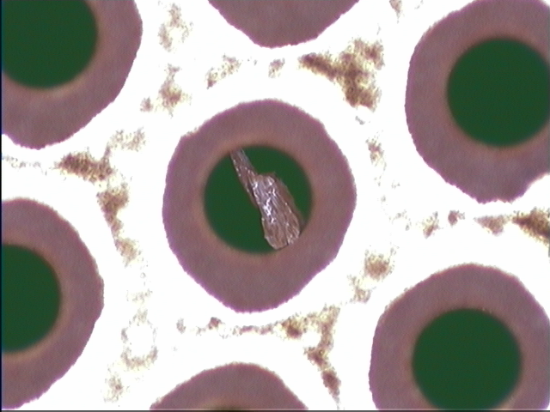
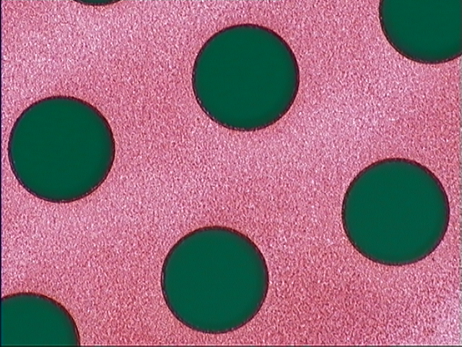
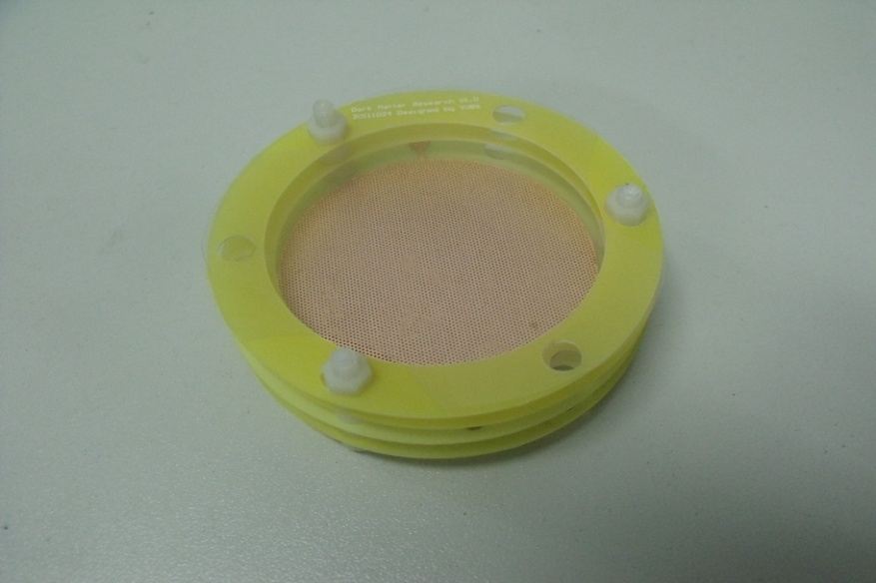
1.5 圆形THGEM探测器测试结果-1
CERN-THGEM（上海交大），测试时有打火，后在显微镜下发现有异物去除不掉
制作了孔径0.3mm、孔间距0.7mm、板厚0.4mm的THGEM圆形样板，并取得了比较好的测试结果

Slide 8
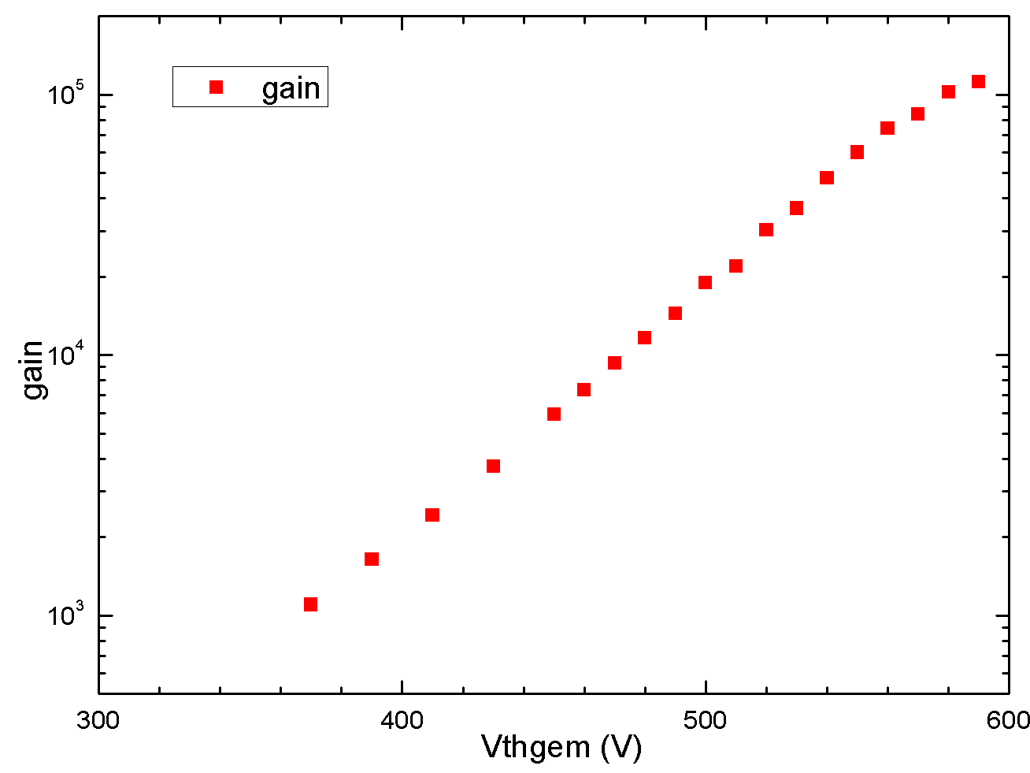
1.5 圆形THGEM探测器测试结果-2
增益曲线（Ne/CH4_95/5），
增益达10^5

Slide 9
1.6 mini-rim型THGEM探测器小结
（1）探测器增益、能量分辨率、稳定性、计数率曲线等性能优秀；
（2）THGEM有效面积做到了20cm*20cm；
（3）高压分配电路取得了成功；
（4）闭气式探测器正在重点研究，有望获得成功；
因此，THGEM探测器已经具备了很好的应用基础。

Slide 10
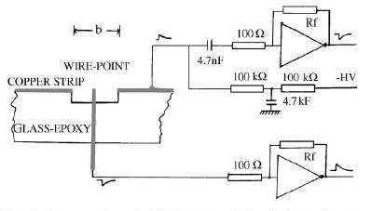
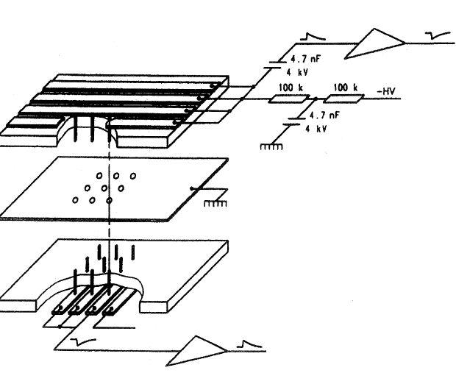
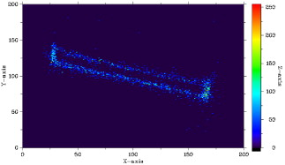
2.1 微针（Leak Microstructure）探测器简介
LM也是一种新型微结构气体探测器，1980年由G.Comby等人提出[NIM174(1980)77(in French)]，1997年由Mariano Lombardi等人深入研究并取得一些研究结果。
国外文献给出LM具有以下一些性能：
1)、LM工作在正比区，可以测量能谱
2)、气体增益达6.6 ×10⁵，单电子增益为
1.2 ×10⁶；
3)、能量分辨好，长时间工作稳定。
（²⁴¹Am alpha 粒子辐照24小时，FWHM为8%）
4)、信号脉冲非常窄，约20～30ns，上升时
间只有几纳秒，因此可以作时间测量。
5)、可以做成二维位置灵敏的探测器。
结合LM的诸多特点，特别是其高增益，有可能研
制出密集通道、高放大倍数、且节省电子学的新型
实用的探测器。

Slide 11
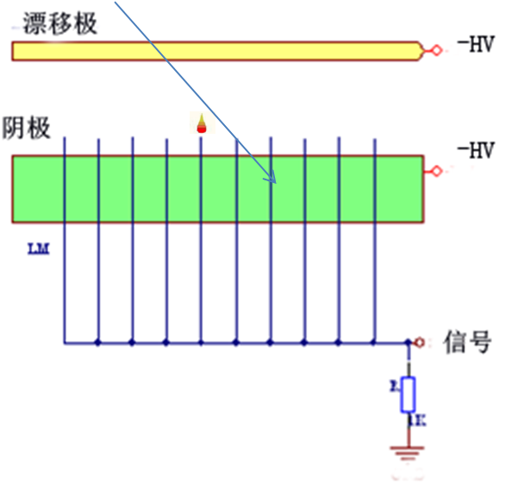
2.2 LM结构与工作原理
结构：
●阳极：极细钨针（直径200 μm ，尖端30 μm ）或钨丝（直径40μm）;
●阴极：针周围包围着电极
原理：
阳极和阴极之间加很小的电压就能够获得较强的电场，从而可以使漂移过来的电子雪崩放大，雪崩产生的电子直接由阳极针收集，正离子也很快被阴极收集。因此LM有很大的增益与很快的时间特性。
难点：
制作LM阵列探测器时要求各针针尖差异较小、各针尖和阴极面之间的距离保持一致、各针在孔中不能偏离中心。

Slide 12
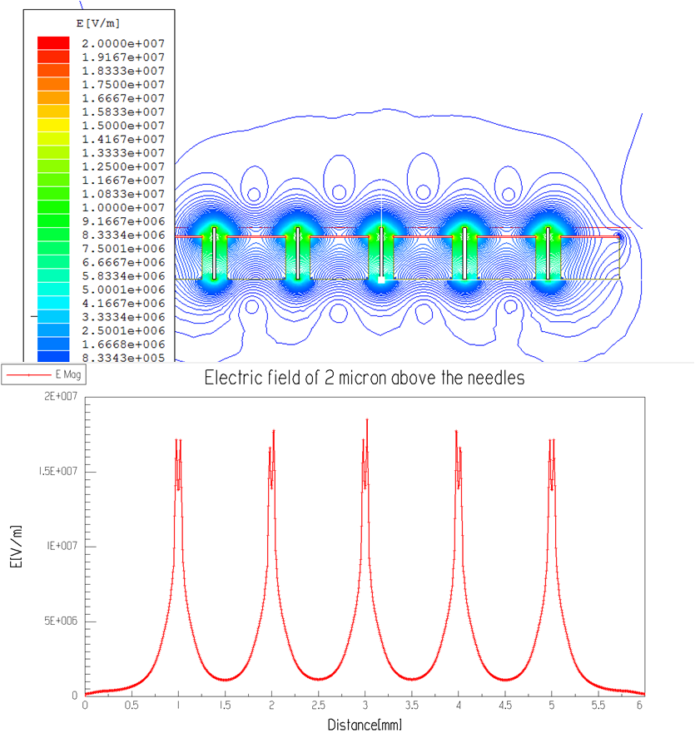
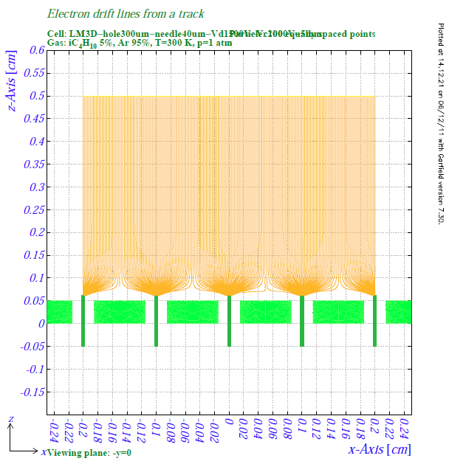
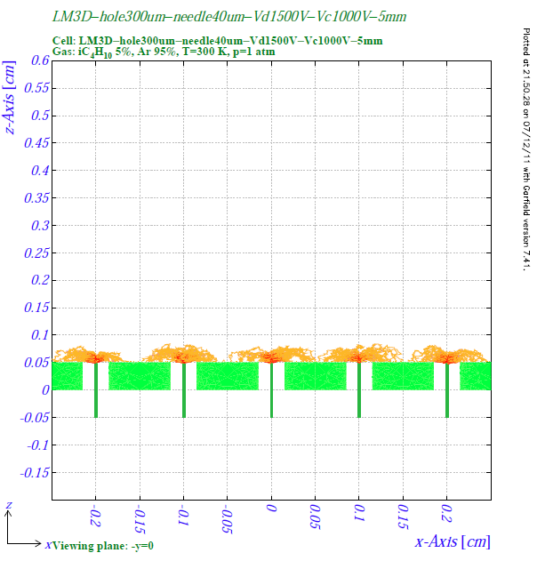
2.3 LM电场分布与电子漂移
Microscopic方法
Monte Carlo方法
利用maxwell电磁场分析软件、garfield电子漂移工具包进行模拟：
(1)LM各个针尖处电场极强，>10⁵V/cm;
(2)雪崩发生在针尖100μm范围以内

Slide 13
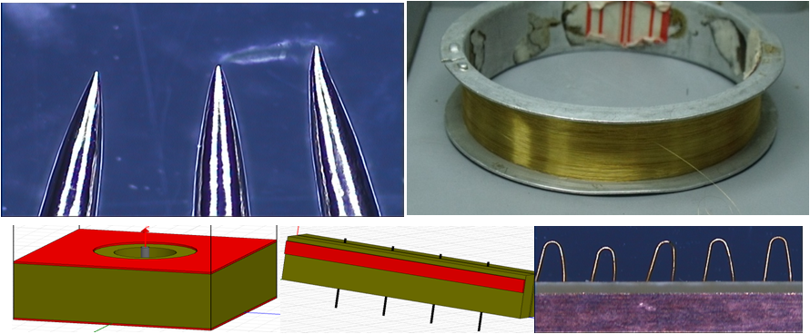
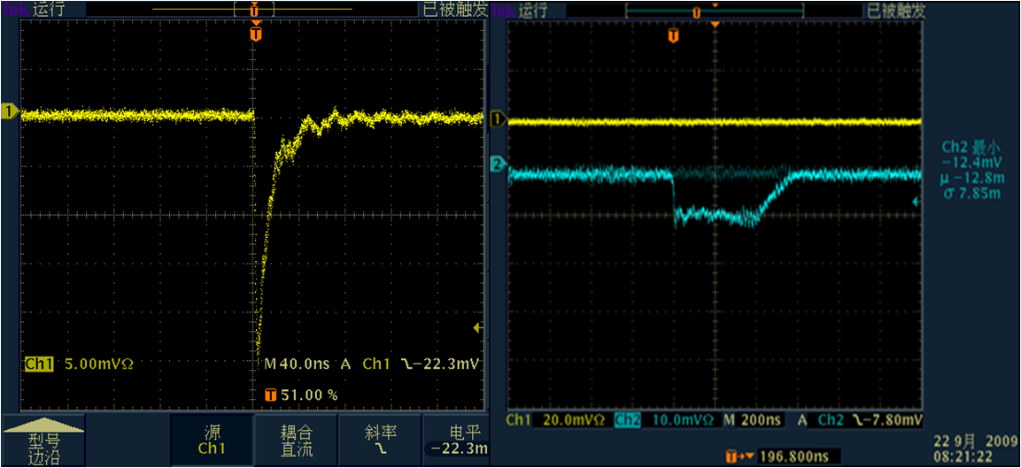
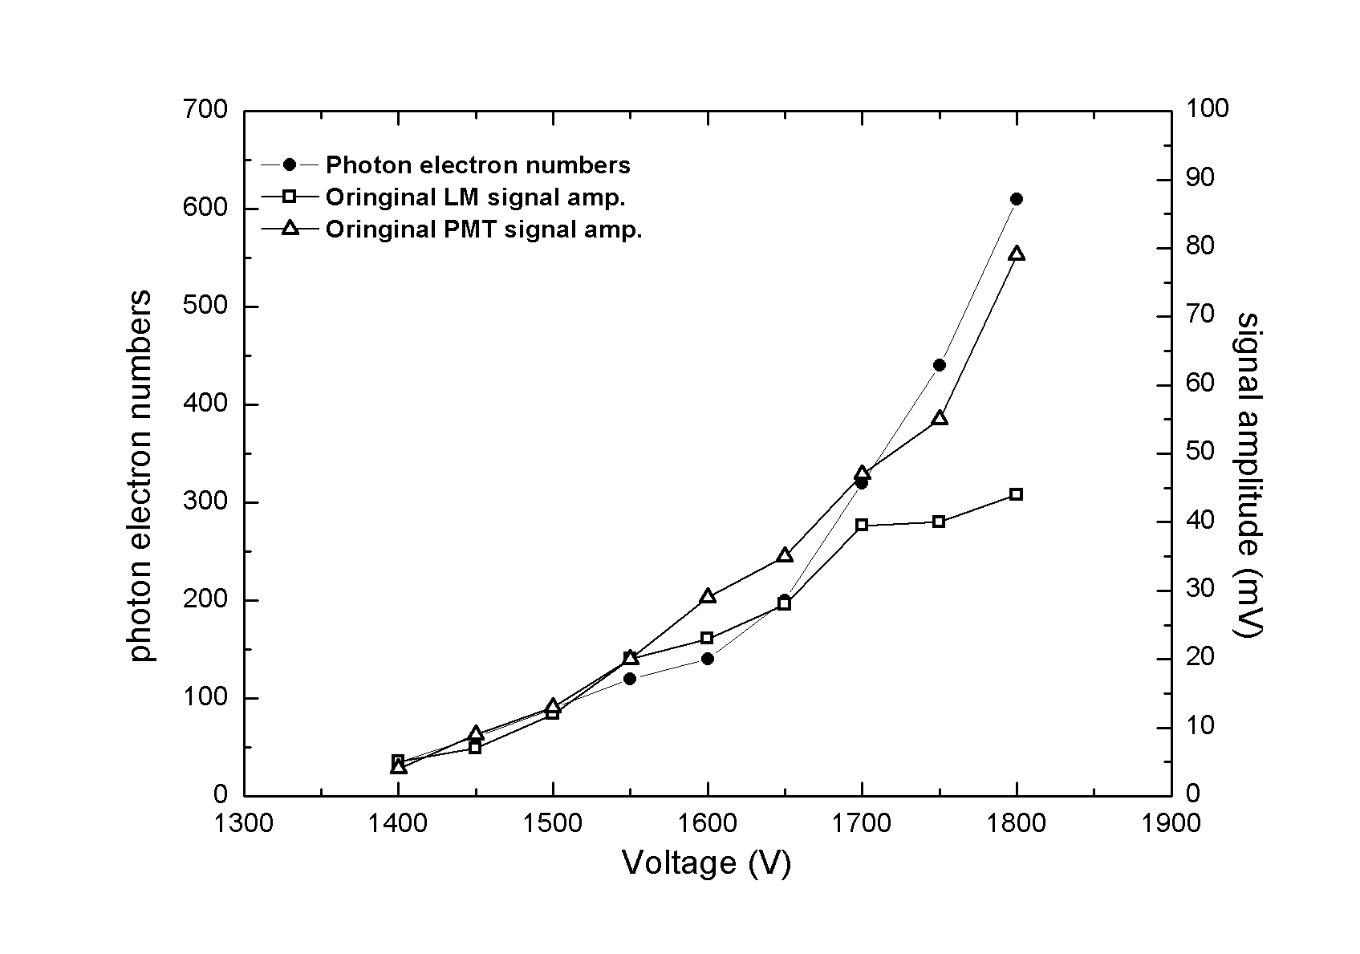
2.4 LM单元性能测试
LM的几种测试方法：插孔型、夹条型、弧丝型
信号特征：（1）不经过放大器可以直接看信号（50Ω电阻匹配）；（2）在Ar/CO2/CH4（89/10/1）中为窄信号，在Ar/CF4（95/5）中为宽信号，宽信号伴有极强发光。
增益估算为2.27*10^5；
发光光电子数约600个

Slide 14
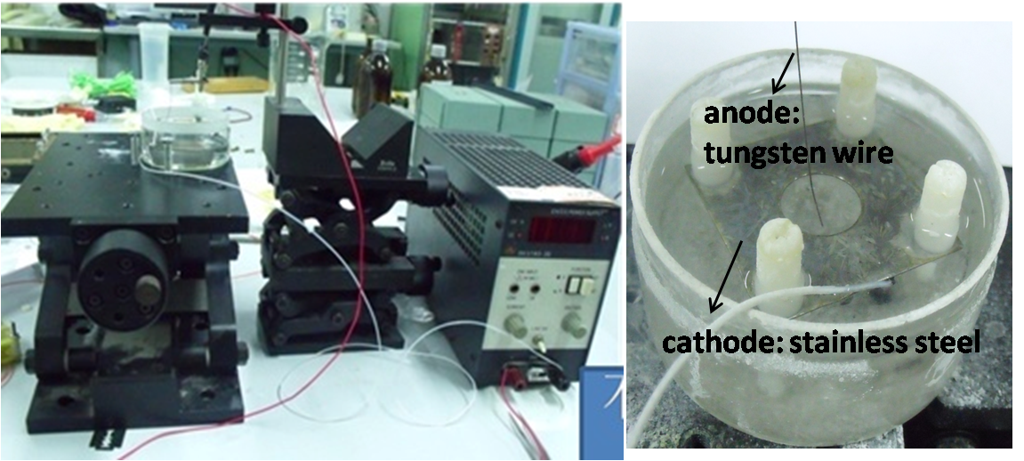
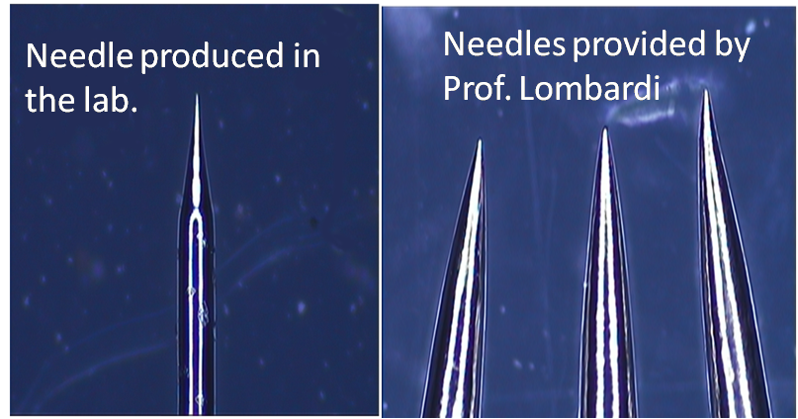
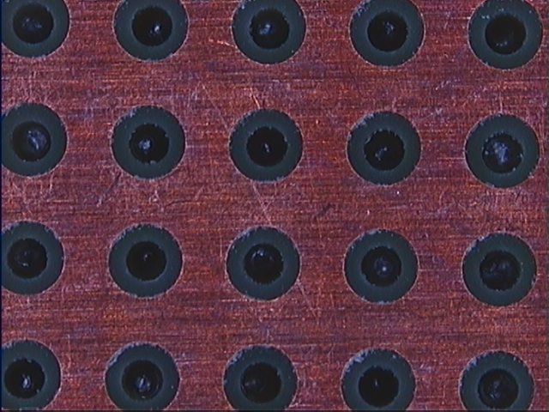
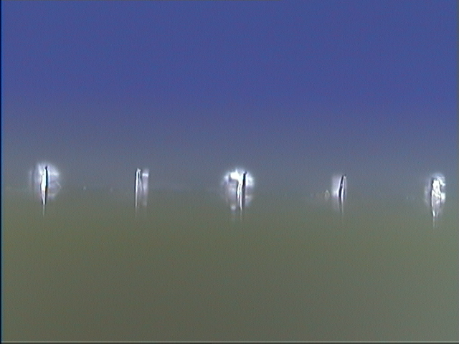
2.5 LM阵列制作与测试（1）
电化学方法制作形状一致的钨针
制作5*5的LM阵列

Slide 15
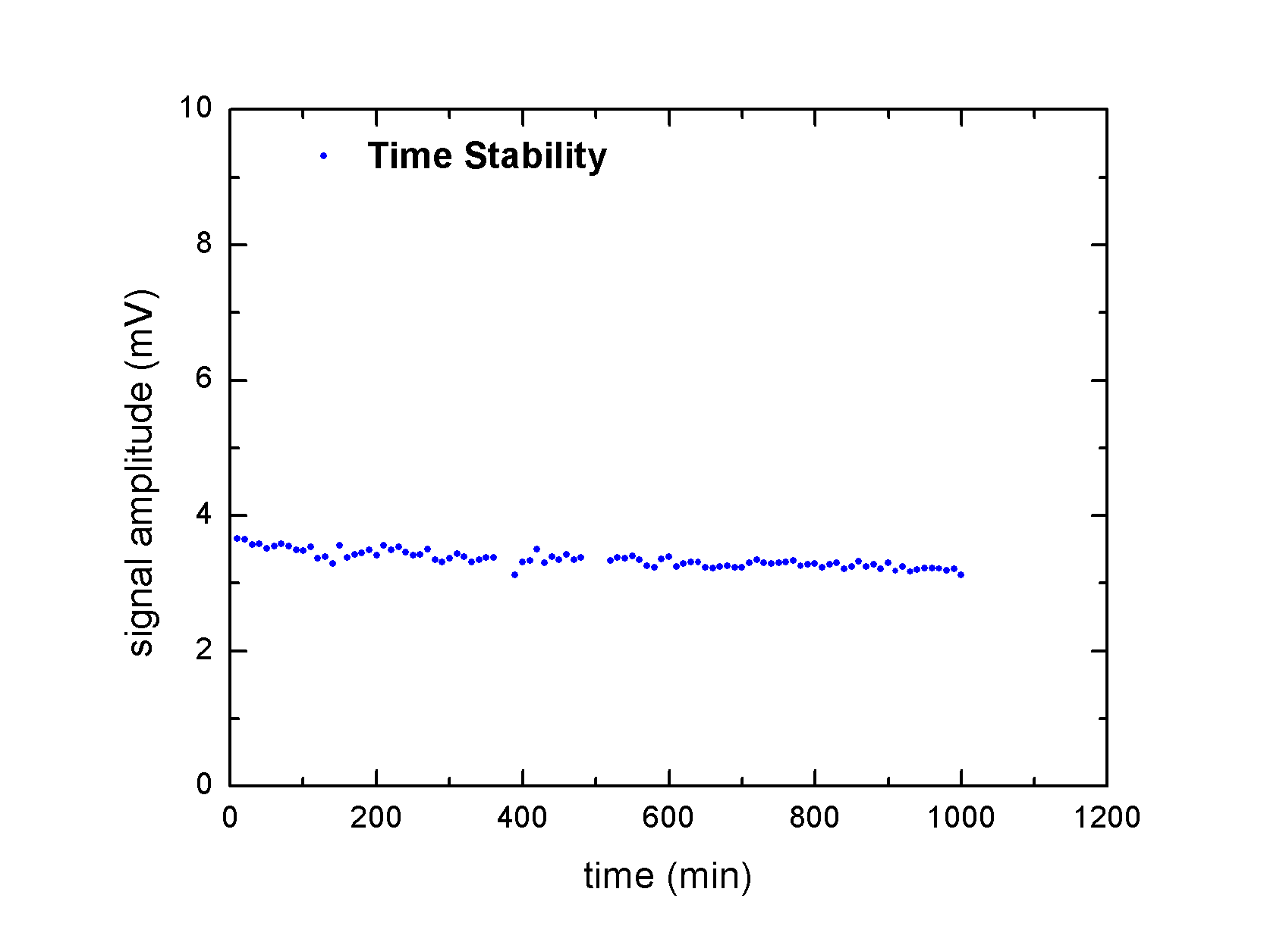
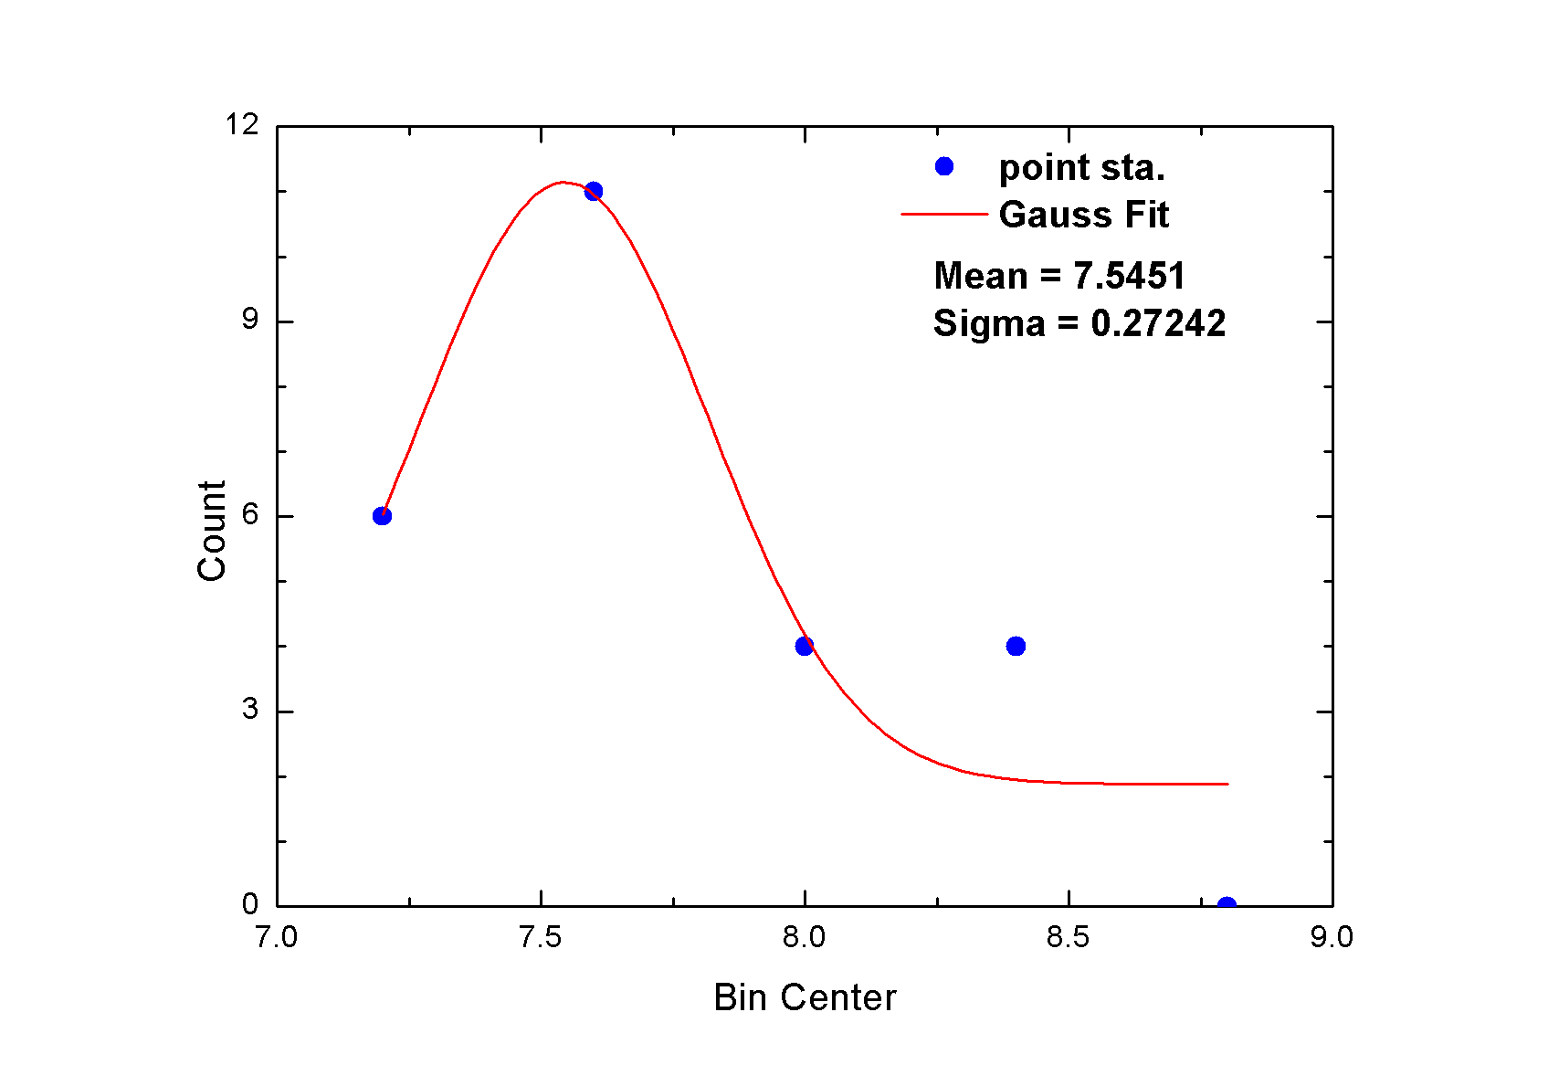
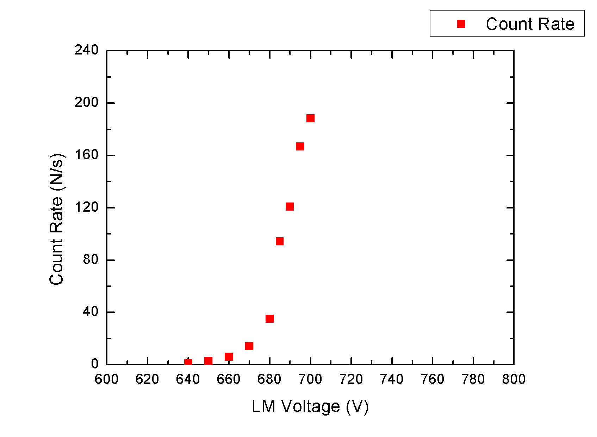
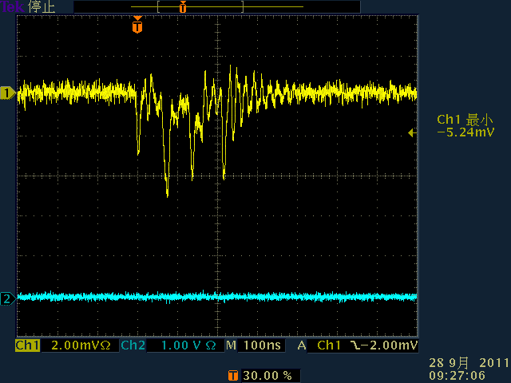
2.5 LM阵列制作与测试（2）
时间稳定性
位置均匀性
计数率
多次级联的信号

Slide 16
2.6 LM探测器小结
（1）LM是MPGD中非常有特点的一种，其增益高是首要的，此种探测器如果能够研究成功，将会突破电子学放大器的瓶颈，将会具有非常大的应用前景；
（2）目前的研究是初步的，LM阵列的性能还不能令人满意，但是有些特殊的应用（如Lar/Lxe中测量电子漂移）可以使用少量的LM单元完成，因而也是有意义的；
（3）LM探测器还需要进一步研究，但一些变化的微结构、高增益的探测器方案也会加以考虑并进行研究。

Slide 17
T HANKS!

